Slide 1





全国公开课系列———
缺口调整压力
大游资依然逆势进攻
经传投研
张明科
课程日期
2025/12/2
执业编号
投资顾问
A1120619100001
基金从业
A20250629000895

Slide 2
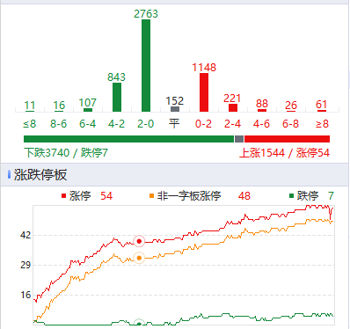
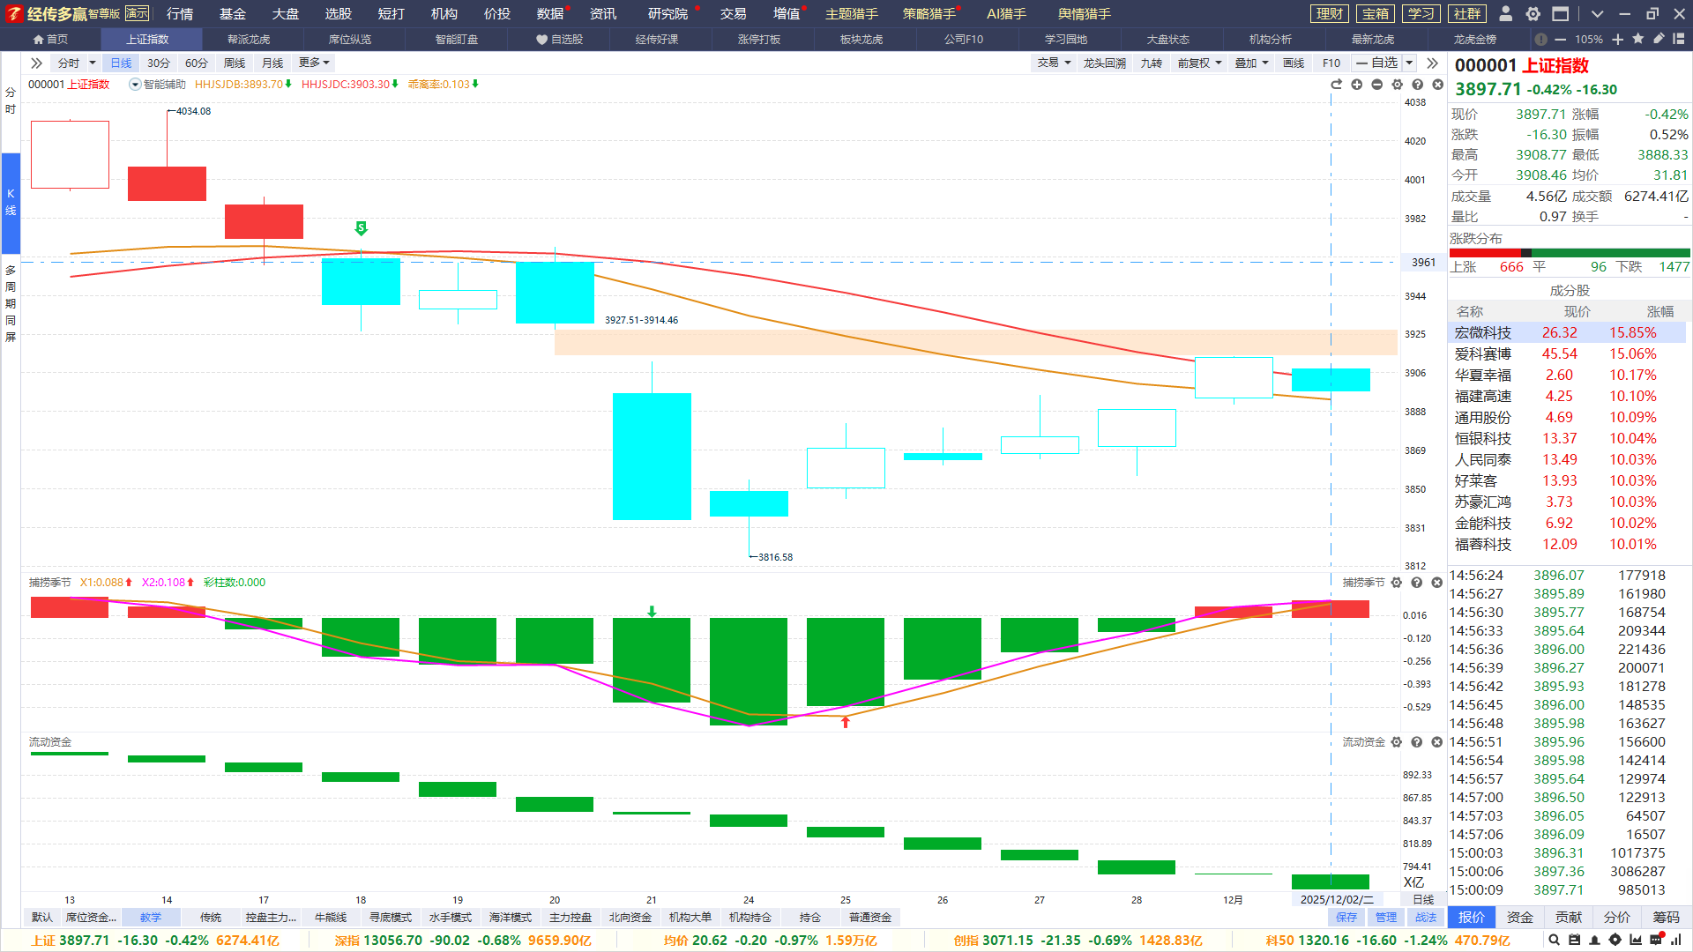
大盘及市场节奏
两市总成交1.59 万亿，缩量2805多亿，要持续放量才好补上方缺口；
操作思路：开盘半小时缩量，冲高回落就卖；
龙虎在调整首日依然选择大幅度流进，一定要密切关注其炒作动向

Slide 3
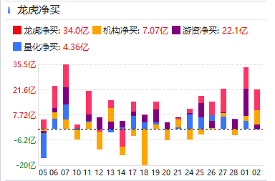
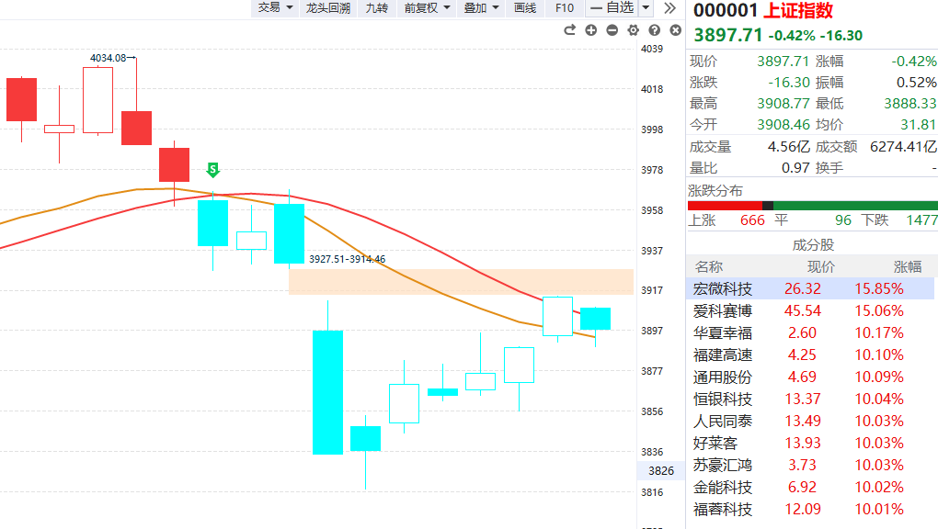
哪个部分最具价值？
 | 大多数人正确 | 大多数人错误
我们正确 | 1 | 2
我们错误 | 3 | 4
大跌+调整，不改游资进攻趋势
想收获远超市场平均收益？不是人云亦云，而要跟最强者走！

Slide 4
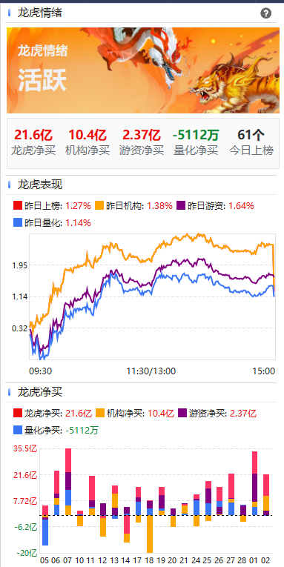
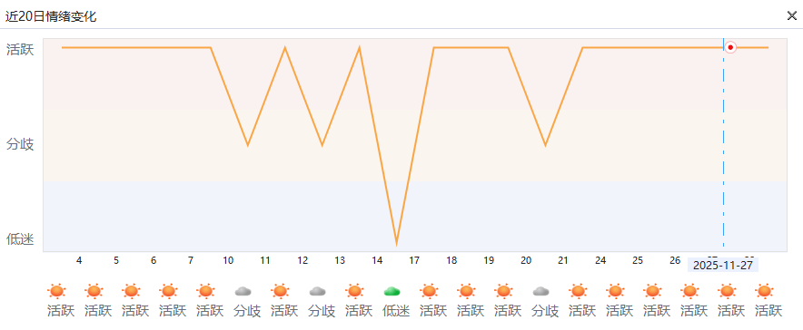
龙虎炒作情绪活跃
涨跌停的背后，是游资机构的短线推动为主，
龙虎情绪活跃代表龙虎进攻意见统一，炒作溢价能力强。
情绪3~5日活跃反映进攻性好，一两日不活跃不影响

Slide 5
盘前消息看点
序号 | 消息简要 | 具体消息 | 相关个股/解读
1 | 豆包手机 | 1、蓝思科技：独家供应豆包手机关键精密结构件与 LIPO 屏幕封装，目前已获上亿订单，产品价值量达到整机10%以上。 2、美芯晟：无线充电芯片已用于豆包AI手机。 | 利好AI手机
2
3
4
5

Slide 6
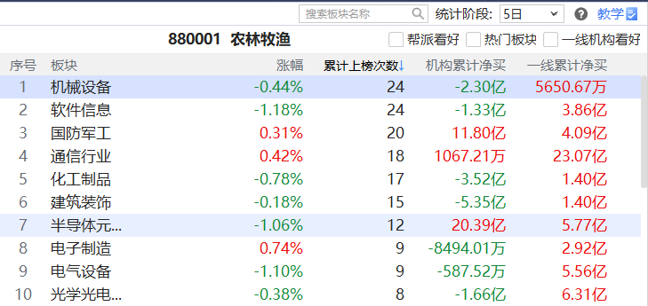
板块看点-龙虎
短打-席位密码-板块龙虎：龙虎累计上榜次数靠前，
游资机构扎堆炒作，易诞生超强势个股/热点
行业：机械设备、软件信息、军工、通信、化工
主题：机器人、AI应用、石油化工、十五五-商业航天

Slide 7

紫旗回档战法
资金：近10天出龙虎紫旗
(龙虎榜净买入，且有机构参与）
1
紫旗回档示意图
趋势：智能辅助线
跌破辅助线则为战法结束
2
3
买卖点：金叉死叉
有其他资金支持更好
追求进攻型龙虎，拉升调整后的潜力爆发波段

Slide 8



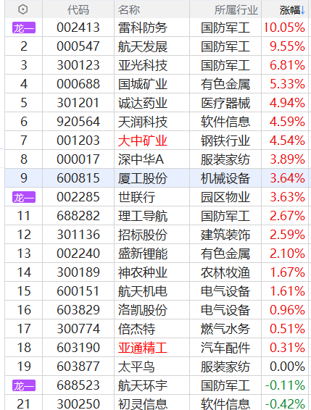
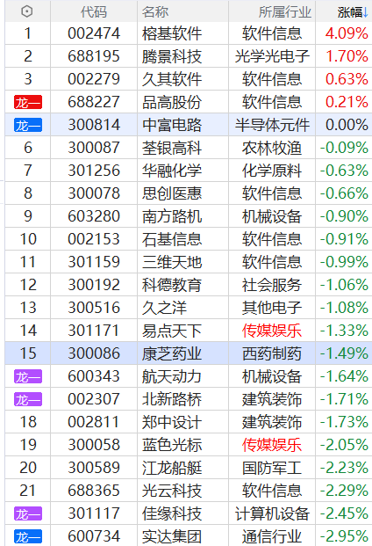
选股条件
盘中
盘后
选择紫旗（机构版以上），寻找金叉「进攻」初期的节奏
直接选「紫旗回档」，死叉3天以上，等待回档的「潜力」股
11月30

Slide 9
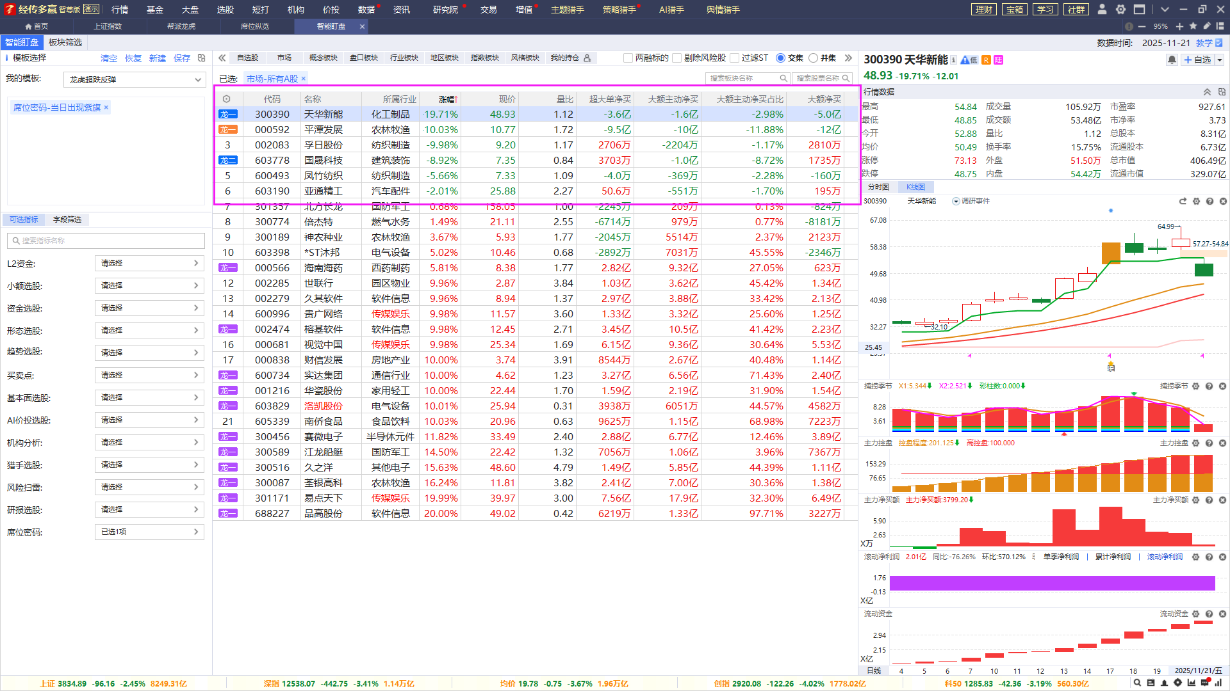
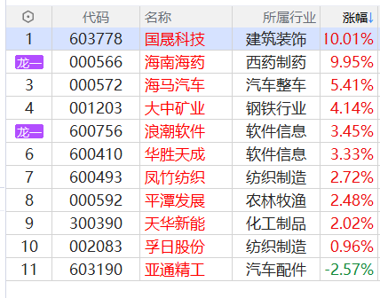
龙虎主力受伤
破位后三天内出金叉，依然值得考虑

Slide 10
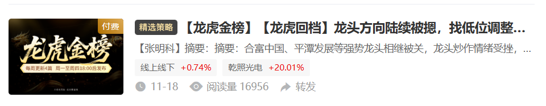
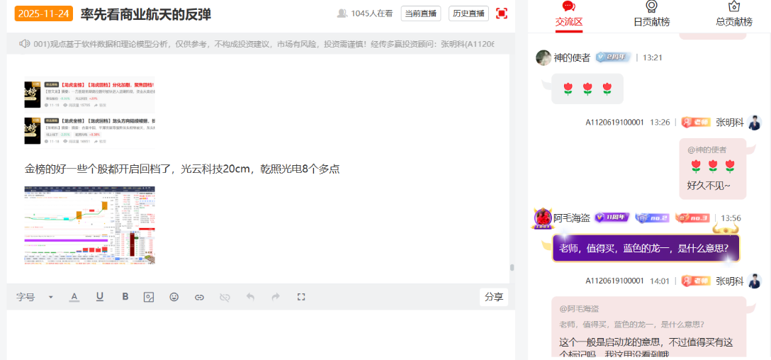

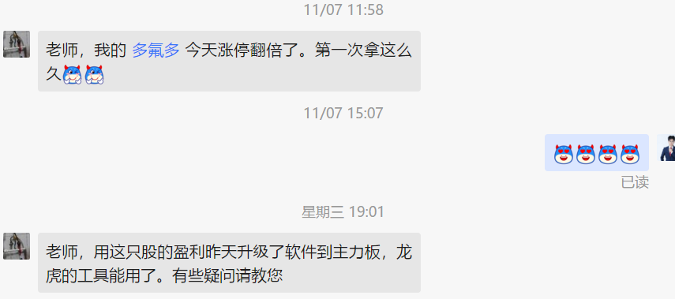
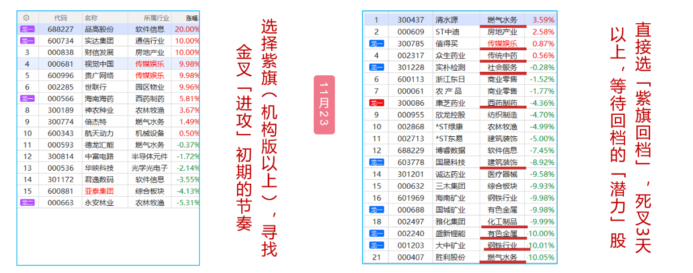
近期龙虎回档表现
学习+果断操作+耐心持股=迈向游资

Slide 11
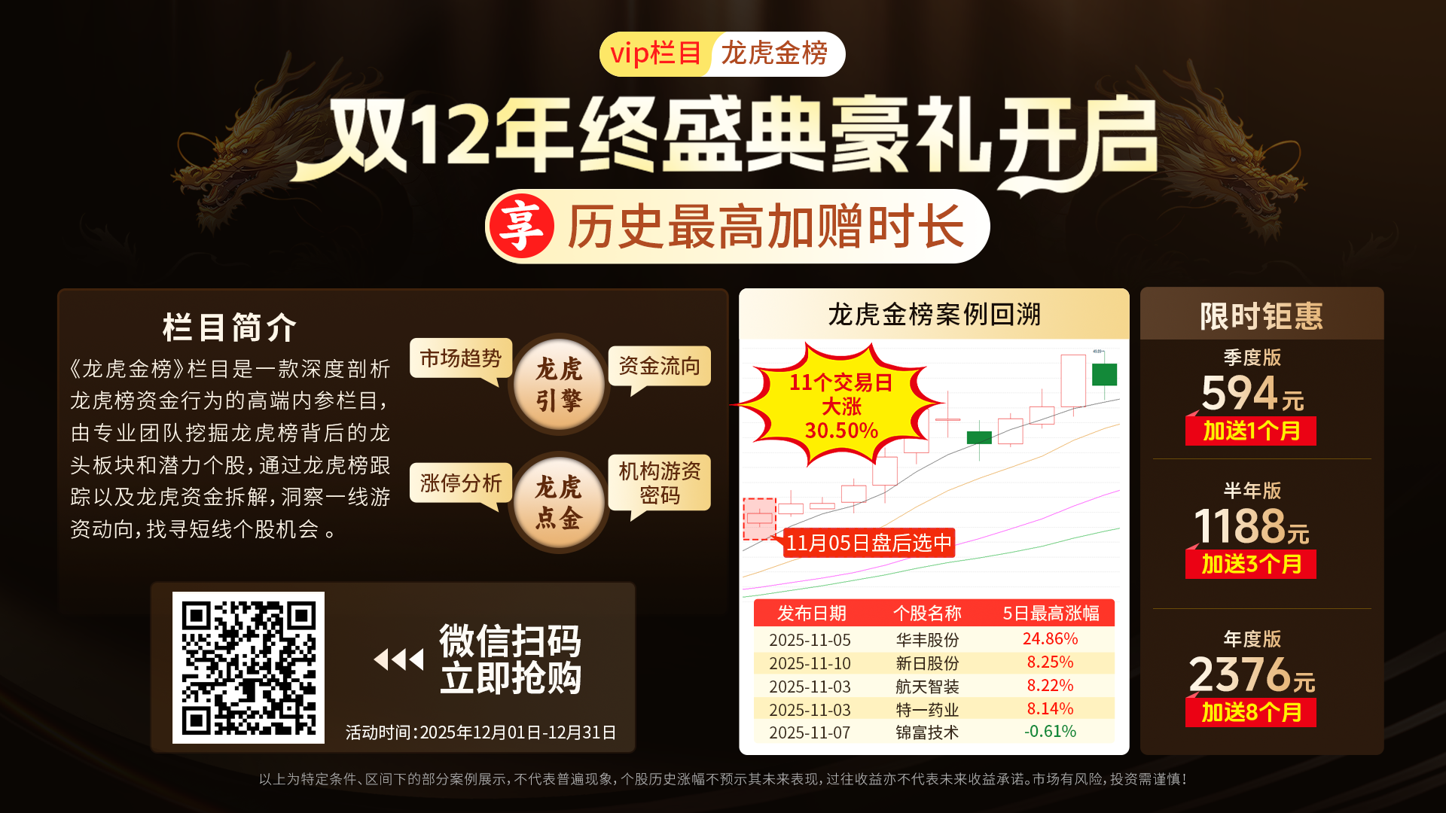
Notes:
https://neican.n8n8.cn/vip-column-h5/column-detail/6

Slide 12
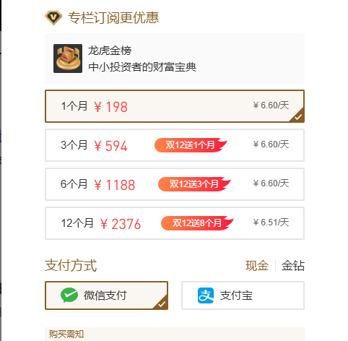

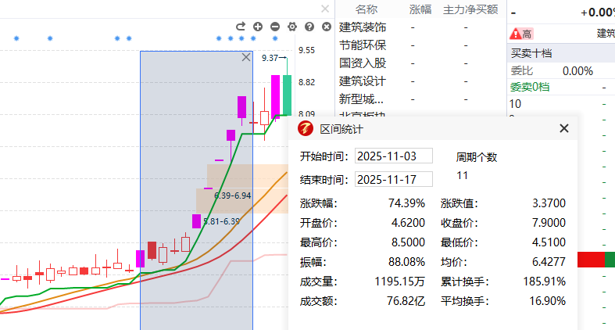
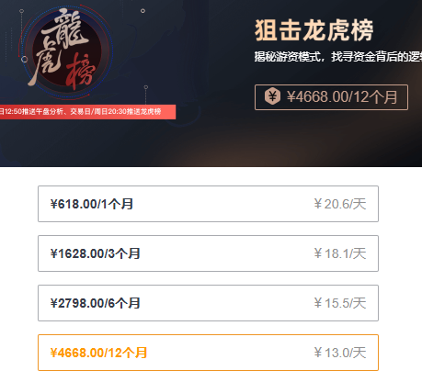

龙虎金榜
市场同类产品
扫码订阅《龙虎金榜》，畅享一周4篇（每篇2个龙虎标的）内容策略服务，助力挖掘更多强势龙虎方向！

Slide 13

Notes:
https://a1.n8n8.cn/pc-page/lhtj?open=renewal&pageId=400000980

